Slide 1
Miks meil tuleb rääkida plasmast?
Riin Kullaste
10.05.2024

Slide 2
Plasma lugu
Eelmise sajandi lõpul olid paljud Euroopa riigid võimelised ennast ise plasmapreparaatidega varustama, olid olemas rahvuslikud plasmaprogrammid ning vajadus oli ka oluliselt väiksem
Turu liberaliseerudes ja pehme sõnastusega direktiivi paistel võttis hoogu plasmatööstus, mis kasutas tasulist doonorlust, nii Euroopas, kuid veelgi rohkem USA-s
Kvaliteedinõuete täitmine oli kulukas ja eelis tekkis suuremahulistel tootmistel
Rahvuslikud plasmaprogrammid hääbusid, tekkis sõltuvus USA-st imporditavast plasmast
Praeguseks on toimunud olulised muutused:
Plasmapreparaatide vajadus on oluliselt kasvanud (IG eriti) ja kasvab veelgi
USA plasma import on muutunud ebakindlaks, Covidi ajal seal 18% langus
2027. aasta keskel jõustub SoHO regulatsioon, mis kehtestab finantsilise neutraalsuse
Paljud Euroopa riigid on taas alustanud aktiivset plasma kogumist, et olla sõltumatu välistest allikatest ning tagada ravimite kättesaadavus
Suured riigid varustavad eelkõige oma tervishoiusüsteemi, väikestes riikides võib tekkida oluline defitsiit

Slide 3
Plasmaga enesevarustamist riigis hinnatakse IgG kasutuse põhjal

Slide 4
Enesevarustamiseks vajalik plasma
Eeldusel, et saagis on 4 g IG/kg plasmast – plasma vajadus 39 838 kg ehk 38 677 liitrit
Eeldusel, et saagis on 5 g IG/kg plasmast – plasma vajadus 31 870 kg ehk 30 941 liitrit
2023. aastal kogusime ja saatsime plasma fraktsioneerijale 12 358 liitrit
Puudjääk Eestis on 18 584 liitrit ehk plasmaga enesevarustamine IG-i vaates ainult 40%.
PERH 6262 liitrit, IG kasutuse järgi peaks olema 6925 liitrit, enesevarustamine 90%
TÜK 3902 liitrit, IG kasutuse järgi peaks olema 5397 liitrit, enesevarustamine 72%
Pärnu Haigla 1346 liitrit, IG kasutuse järgi peaks olema 2358 liitrit, enesevarustamine 57%
IVKH 848 liitrit, IG kasutuse järgi peaks olema 518 liitrit, enesevarustamine 164%
Täiesti katmata 81 075 g IG –i kasutus ehk 15 743 liitrit

Slide 5
Enesevarustamiseks vajalikud doonorid
Hetkel plasmadoonoreid 1,7% kõigist doonoritest (PERH)
Fraktsioneerimisele läheb ainult täisvere doonoritelt kogutud plasma

Slide 6
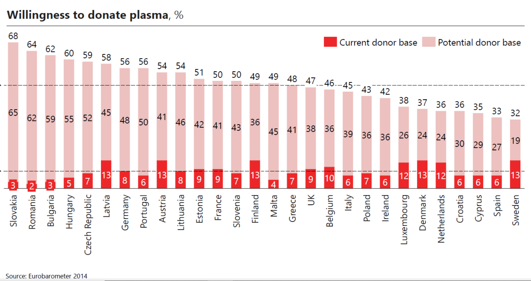
Eurobarometer 2014

Slide 7
Enesevarustamiseks vajalik infrastruktuur
Kogutakse täisverelt, aga sellest ei piisa ning lisaks täisvere kogumine väheneb
Plasmafereesiks vajalik infrastruktuur olemas vaid PERH-is
Lepingud fraktsioneerijaga on olemas kõigis verekeskustes

